Slide 1
KHỞI ĐỘNG
? Nêu cảm nhận của em về cảnh quan thiên nhiên ở địa phương mình

Slide 2



Notes:
Bảo vệ cảnh quan thiên nhiên chúng là đang bảo vệ cuộc sống của chúng ta. Hàng ngày có rất nhiều hành động làm ảnh hưởng đến cảnh quan thiên nhiên. Để bảo bệ được ta phải năm được thực trạng nhưunxg cảnh quan đó. Cô và các em cùng đi tìm hiểu bài học hôm nay.

Slide 3
KHÁM PHÁ
Hoạt động 1: Chia sẻ những điều em quan sát được về cảnh quan thiên nhiên ở địa phương

Slide 4

Kể tên địa danh em đã đến
Chia sẻ những điều em quan sát được chăm sóc cẩn thận, chu đáo hay cảnh quan đang bị phá hoại?
Suy nghĩ về việc làm thế nào để duy tình tình trạng cảnh quan thiên nhiên được chăm sóc.

Slide 5
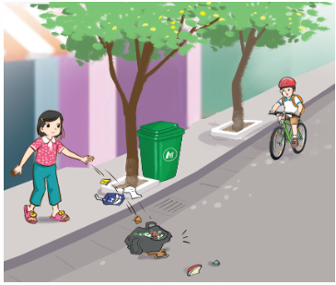
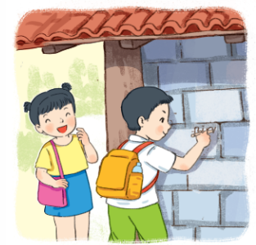
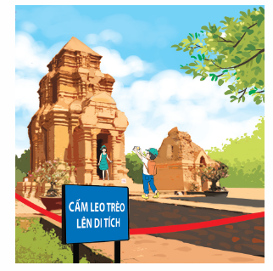
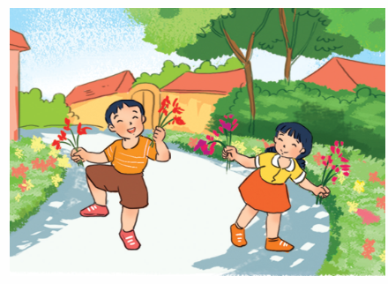
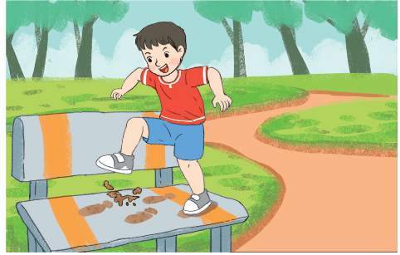
Vi phạm quy định tại khu vực cảnh quan
Vứt rác
bừa bãi
trên đường
Viết, vẽ bậy
lên tường
Ngắt cành, bẻ hoa nơi công cộng
Giẫm chân lên ghế đá ở công viên

Slide 6
KẾT LUẬN
Hiện nay, rất nhiều cảnh quan thiên nhiên xung quanh chúng ta đã được chăm sóc, bảo vệ. Tuy nhiên, vẫn có không ít cảnh quan bị xâm hại. Chúng ta cần lưu ý để góp sức tiếp tục những hoạt động hoạt động chăm sóc, bảo vệ cảnh quan thiên nhiên của địa phương.

Slide 7
KHÁM PHÁ
Hoạt động 2: Lập kế hoạch khảo sát thực trạng cảnh quan thiên nhiên ở địa phương
Lựa chọn một cảnh quan thiên nhiên để thực hiện khảo sát

Slide 8
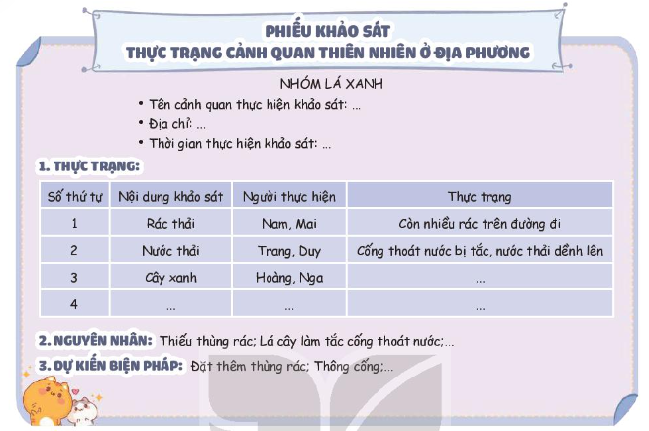
Thảo luận để xây dựng tiêu chí khảo sát, theo gợi ý trong phiếu khảo sát

Slide 9
KẾT LUẬN
Việc khảo sát giúp chúng ta quan sát kĩ cảnh quan thiên nhiên và đề xuất được những việc có thể làm để góp phần cùng người lớn chăm sóc cảnh quan.

Slide 10
VẬN DỤNG
Việc khảo sát giúp chúng ta quan sát kĩ cảnh quan thiên nhiên và đề xuất được những việc có thể làm để góp phần cùng người lớn chăm sóc cảnh quan.

Slide 11


Notes:
Thiết kế: Hương Thảo – Zalo 0972.115.126. Các nick khác đều là giả mạo, ăn cắp chất xám.
Facebook: https://www.facebook.com/huongthaoGADT

